Slide 1
Instituto de Estudios Superiores de Los Mochis Clave 6734
Primera reunión. Equipo 4
Octubre 2017

Slide 2
Participantes y asignaturas
Lógica
Prof. José Manuel González Ramírez
Lengua española
Prof. Víctor Felipe Valle Rivas
Primer año de preparatoria.
Agosto 2018- junio 2019

Slide 3
Proyecto
Construcción de argumentos sólidos
Contenido:
5.a
Producto 1. CAIAC. Conclusiones generales.
Producto 3. Fotografías de la sesión de trabajo.
5.b
Producto 2. Organizador gráfico de asignaturas involucradas.

Slide 4
Conclusiones generales
La Interdisciplinariedad
1. ¿Qué es? | Integracion de diferentes campos de estudio para llevar a cabo un proyecto conjunto y resolver los problemas acutales.
2. ¿Qué características tiene ? | Vincular conocimientos, el aspecto práctico y lo humano (afectivo). Garantizar la gestión educativa y el aspecto formativo. Integrar el curriculum, intereses de los alumnos y problemas de la comunidad. Adaptar el curriculum, la enseñanza, y sus teorías explicativas.
3. ¿Por qué es importante en la educación? | El estudiante es capaz de ampliar su campo de acción y permite la integración de distintas maneras. Es un medio eficaz para el logro del aprendizaje. Para que se aprenda la importancia de la colaboración entre materias similares.
4. ¿Cómo motivar a los alumnos para el trabajo interdisciplinario? | Planteando problemas reales que incluyen situaciones cercanas a ellos. Darles la oportunidad de proponer proyectos.

Slide 5
5. ¿Cuáles son los prerrequisitos materiales, organizacionales y personales para la planeación del trabajo interdisciplinario? | Integración institucional Disponibilidad de tiempo Ética Organización Buena remuneración económica
6. ¿Qué papel juega la planeación en el trabajo interdisciplinario y qué características debe tener? | Es el eje articulador de la interdisciplinariedad. Logra la transversalidad de los temas. Permite definir con claridad el problema a resolver. Se establecen estrategias a seguir. Se definen áreas de conocimiento a abordar. Se establecen las tareas. Emplear dimensiones didácticas que agreguen en desarrollo del aprendizaje.

Slide 6
El Aprendizaje Cooperativo
1. ¿Qué es? | Es la relación entre 2 o más campos de acción para resolver un problema en una forma integrativa, realizando tareas de manera colectiva.
2. ¿Cuáles son sus características? | Dar coherencia a los contenidos y su aplicación en la realidad social (Aprendizaje Significativo).
3. ¿ Cuáles son sus objetivos? | Desarrollar en el alumno: valores conciencia sobre el proceso de aprendizaje, capacidades encaminadas hacia la resolución de problemas.
4. ¿Cuáles son las acciones de planeación y acompañamiento más importantes del profesor, en éste tipo de trabajo? | Acciones y planeación_ definir el tema, organización de equipos prorrogar tiempos y revisar avances, establecer rubricas de evaluación.
5. ¿De qué manera se vinculan el trabajo interdisciplinario, y el aprendizaje cooperativo? | Generando una interdependencia positiva entre las distintas áreas del conocimiento a fin de resolver un problema. Fomentando la colaboración en la integración de ideas. Fortaleciendo y fomentando la responsabilidad personal y la valoración del trabajo.

Slide 7
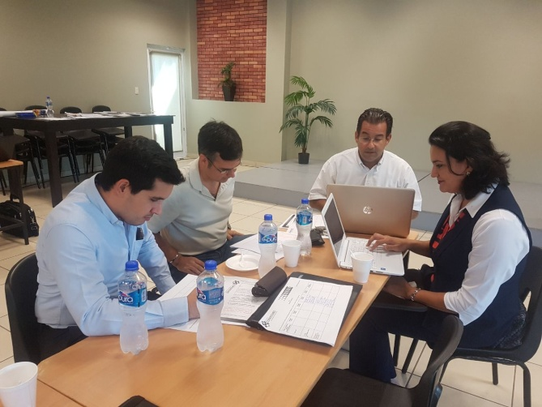
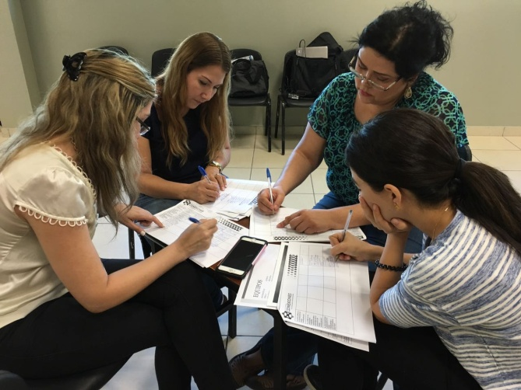
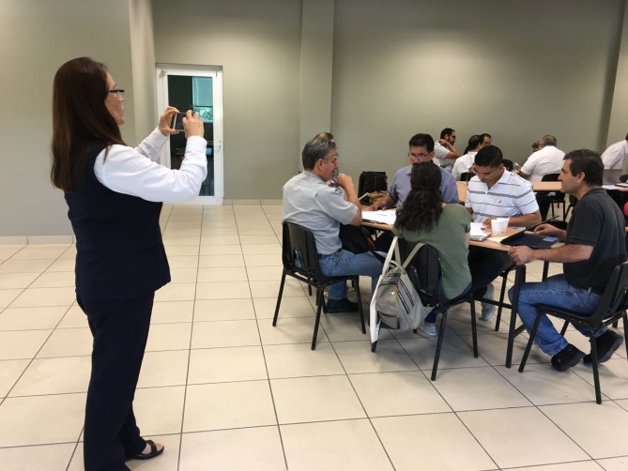
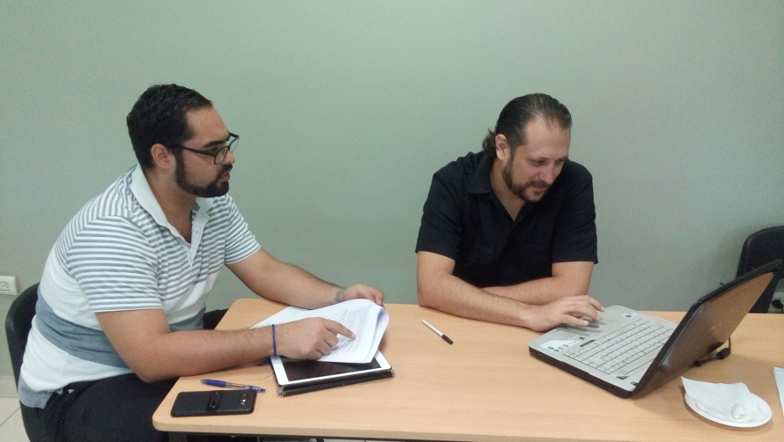

Slide 8
Organizador de asignaturas
Proyecto interdisciplinario: Construcción de argumentos sólidos
Lengua española: la estructura correcta en la construcción semántica, gramatical y sintáctica de la idea.
Lógica: la estructura correcta en la formulación de la idea y su validez.
Objetivo: Estructurar de manera lógica y elocuente la argumentación en situaciones en las que el alumno se vea obligado a defender su punto de vista.

Slide 9
Contenidos temáticos por asignatura
Lógica
Construcción adecuada de textos argumentativos.
Lengua española
Características y estructura del texto argumentativo.

